Slide 1
MĀKSLU IZGLĪTĪBAS KOMPETENCES CENTRS
«LATGALES MŪZIKAS UN MĀKSLAS VIDUSSKOLA»
Gleznošanas priekšmeta pedagogu metodiskās komisijas vadītājas Ingas Onževas
un gleznošanas priekšmeta pedagoga Jūlijas Šilovas
GLEZNOŠANAS 1. - 4. kursi ( Mākslu un PR DIZ pr. ),
KOMPOZĪCIJAS 1. - 2. kursi ( Mākslu izgl. pr. )priekšmetos
MĀCĪBU UZSKATES MATERIĀLS
«KLUSĀ DABA AR LISABONAS KERAMIKAS FLĪZĒM»
2024. / 2025. m. g.
Izveidots pēc «ERASMUS» projekta pieredzes apmaiņas brauciena uz Portugāli,
apmeklējot pilsētas - Lisabonu un Montiņjo (2024. gada 1. – 9. jūlijs) .
2024. / 2025. m. g.
Novembris

Slide 2
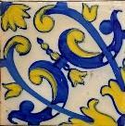
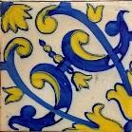
Mērķis: gleznošanas un kompozīcijas mācību stundu ietvaros uzgleznot klusās dabas kompozīcijas ar Lisabonas keramikas flīzēm, izkopjot ornamenta rakstu kompozīciju atainošanas prasmes un veicinot noteikta kolorīta atainojuma, individuālā rokraksta izveidošanos un radošu atraisīšanos.
Uzdevumi:
Balstoties uz klusās dabas kompozīcijas uzstādījumu, uzgleznot individuālo klusās dabas gleznojuma atainojumu -«Lisabonas motīvu», integrējot gleznojumā gleznošanas priekšmeta programmā apgūtās prasmes un zināšanas.
Balstoties uz flīžu ornamentu uzstādījumu kompozīcijām, veidot brīvus, tematiski ilustratīvus tēlu zīmējumus un ornamentu rakstu interpretācijas.
Gleznojot klusās dabas kompozīcijas, saglabāt klusās dabas kompozīcijas uzbūves, zīmējuma un kolorīta veidošanas pamatnosacījumus.
Risinot kompozīcijas gleznieciski, izvēlēties un izkopt noteiktas stilistiskas un tehniskā atainojuma paņēmienu, veicinot izglītojamo individuālā rokraksta attīstību.
Mērķauditorija: 1.- 4. RMDS audzēkņi. ( Mākslu ( 1. 2. kurss) un Dizaina programmas (1. - 4 .kurss )
Norises laiks: 2025.gada februāris - aprīlis ( gleznošana stundu ietvaros), maijs –septembris ( darbu izstāde RMDV )

Slide 3
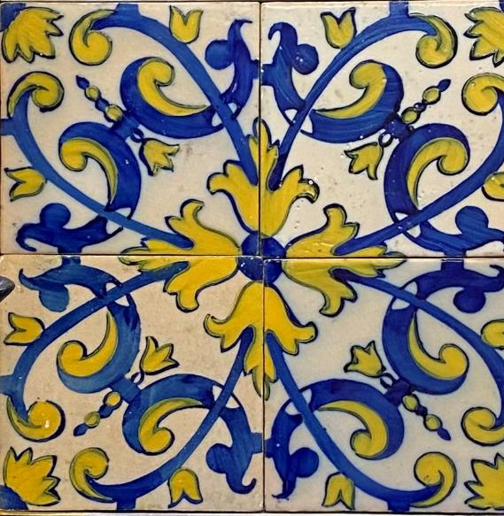
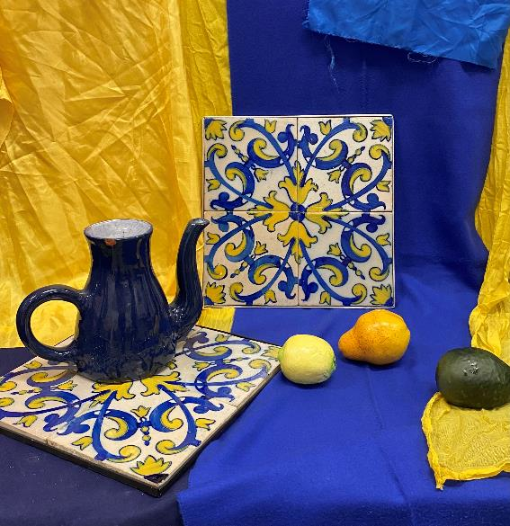
Četru Lisabonas flīžu kompozīcija
Uzstādījums
« Klusā daba ar Lisabonas keramikas flīzēm »
Klusās dabas uzstādījumu ar keramikas flīzēm gleznošanas un kompozīcijas stundām izveidoja pedagogi Jūlija Šilova un Inga Onževa.

Slide 4
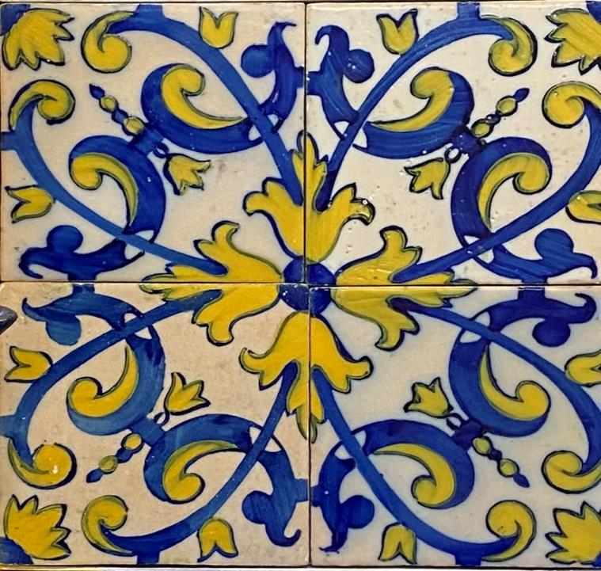
Dekoratīvas ( azuležo ) Portugāles keramikas flīzes
(18.gs.b.–19. gs.s.)
Flīzes veidotas rokas apgleznošanas tehnikā, to kompozīcija sastāv no četrām identiskām flīzēm, kas veido simetrisku, barokālu ornamentu. Dominē kobalta zilā un dzeltās krāsas pigmenti uz balta fona, radot kontrastu un greznību – klasisku barokālu, rokoko stilizētu ornamentu. Rakstā redzami stilizēti augu motīvi un izliekto līniju plūdums, kas raksturīgs Portugāles flīžu mākslai. Šādas flīzes izmantotas interjerā – klosteros, baznīcās vai bagāto cilvēku mājokļu sienās un nišās, retāk fasādēs.
Iespējams, ražotas Lisabonā vai Koimbras keramikas darbnīcās.

Slide 5
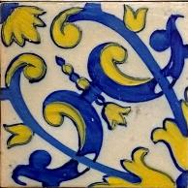
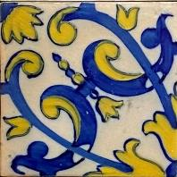
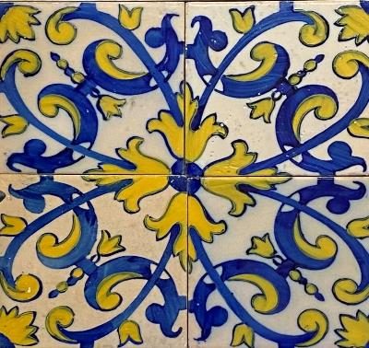
Četras identiskas ( 13,5 cm / 13,5 cm ) dekoratīvas (azuležo) keramikas flīzes tika iegādātas Lisabonas krāmu tirgū, tās dažādi kombinējot var veidot ornamentālas kompozīcijas.

Slide 6
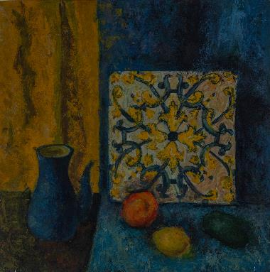
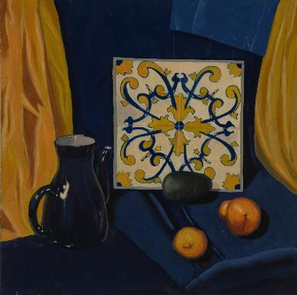
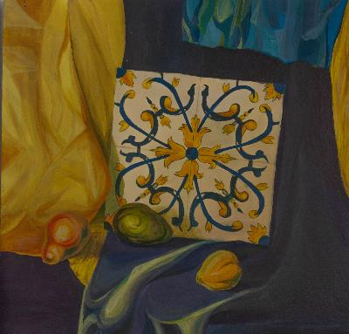
Akadēmisks klusās dabas izpildījums

Slide 7
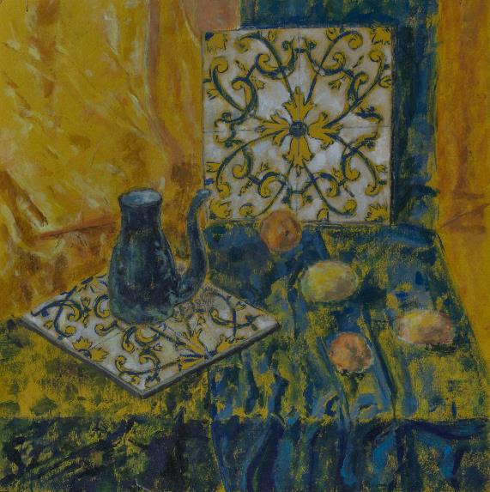
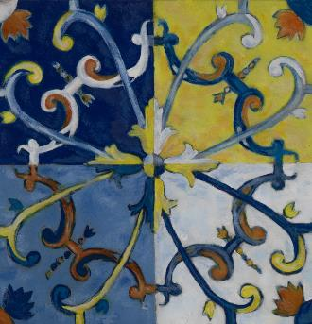
Flīžu ornamenta kompozīcijas
kolorīta interpretācija,
( 30 /30 cm, kartons, akrils )
Lauma Višņakova ,50 / 50 cm, kartons, akrils, 2. k. KOM, ped. I. Onževa

Slide 8
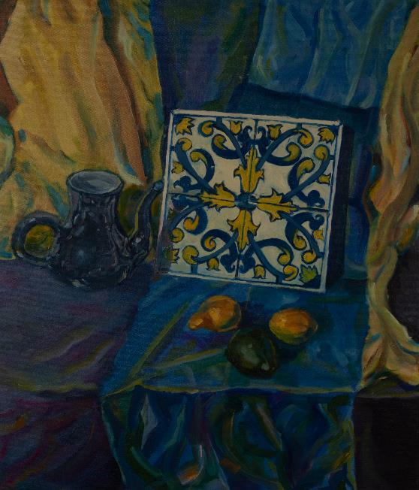
klasisks klusās dabas iekomponējums ar vienu flīžu kompozīciju;
tonālo attiecību gleznojums, atainojot klusās dabas priekšmetu materialitāti ar izteiksmīgu otas triepienu;
kontrastkrāsu kolorīta atainojums, ievērojot silti - vēso attiecību un apgaismojuma atainojuma nosacījumus.
Valērija Sļadzevska, 80 / 60 cm, audekls, eļļa, 2. k., MG, ped. I. Onževa

Slide 9
klasisks klusās dabas iekomponējums ar vienu flīžu kompozīciju;
tonālo attiecību un gleznojums, atainojot klusās dabas priekšmetu formas un materialitātes;
pretkrāsu kolorīta atainojums, ievērojot silti - vēso attiecību un apgaismojuma atainojuma nosacījumus.
Milena Bogdanova ,50 / 50 cm, kartons, akrils, 1. k. MG, ped. I. Onževa

Slide 10
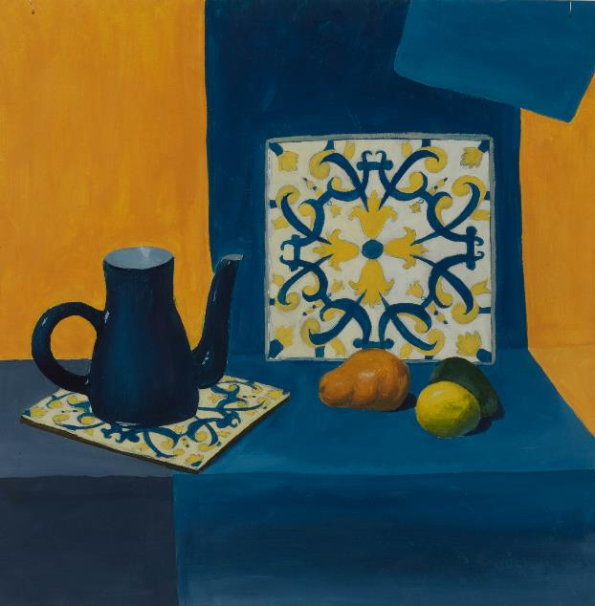
klasisks klusās dabas iekomponējums ar vienu flīžu kompozīciju;
tonālo attiecību un gleznojums, atainojot klusās dabas priekšmetu formas un materialitātes;
kolorīta atainojums, ievērojot silti - vēso attiecību un apgaismojuma atainojuma nosacījumus.
Viktorija Petrova, 50 / 50 cm, kartons, guaša, 4. k. REST, ped. J. Šilova

Slide 11
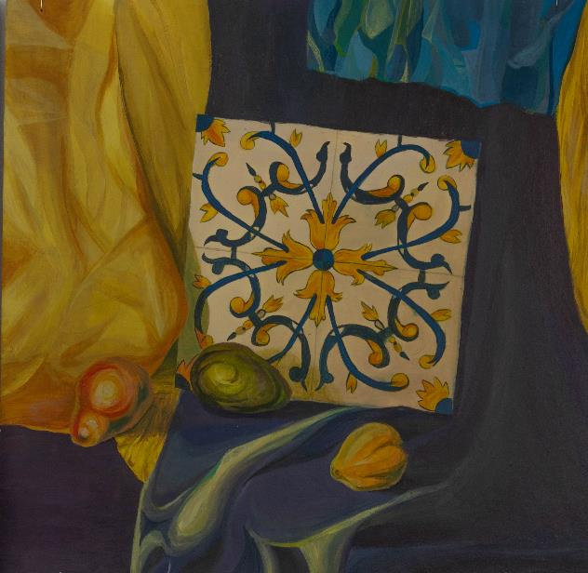
klasisks klusās dabas iekomponējums ar vienu flīžu kompozīciju;
tonālo attiecību gleznojums, atainojot klusās dabas priekšmetu materialitāti;
kolorīta atainojums, ievērojot silti - vēso attiecību un apgaismojuma atainojuma nosacījumus.
Ieva Dzalbe, 50 / 50 cm, kartons, akrils , 1. k. MG, ped. I. Onževa

Slide 12
klasisks klusās dabas iekomponējums ar vienu flīžu kompozīciju;
tonālo attiecību un gleznojums, atainojot klusās dabas priekšmetu formas un materialitāti ar izteiksmīgas faktūras triepieniem;
piesātinātu krāsu kolorīta atainojums, ievērojot silti - vēso attiecību un dabīga apgaismojuma atainojuma nosacījumus.
Liāna Strode, 50 / 50 cm, kartons, akrils, 3. k. MF, ped. I. Onževa

Slide 13
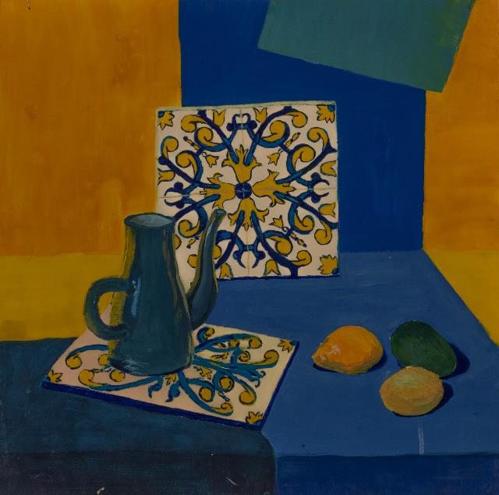
klasisks klusās dabas iekomponējums ar vienu flīžu kompozīciju;
tonālo attiecību un gleznojums, atainojot klusās dabas priekšmetu formas un materialitātes;
kolorīta atainojums, ievērojot silti - vēso attiecību un apgaismojuma atainojuma nosacījumus.
Olesja Fjodorova, 50 / 50 cm, kartons, guaša, 4. k., MDT, ped. J. Šilova

Slide 14
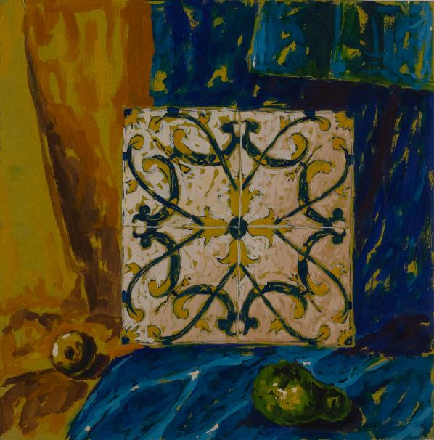
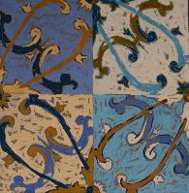
klasisks klusās dabas iekomponējums ar vienu flīžu kompozīciju;
tonālo attiecību un gleznojums, atainojot klusās dabas priekšmetu formas un materialitātes ar izteiksmīgiem otas triepieniem;
piesātinātu krāsu kolorīta atainojums, ievērojot silti - vēso attiecību nosacījumus uz krāsaina gruntēta pamata.
Flīžu ornamenta
kompozīcijas
kolorīta interpretācija,
( 30 /30 cm,
kartons, guaša )
Deniss Maļarovs, 50 / 50 cm, kartons, guaša, 2. k. KOM, ped. I. Onževa

Slide 15
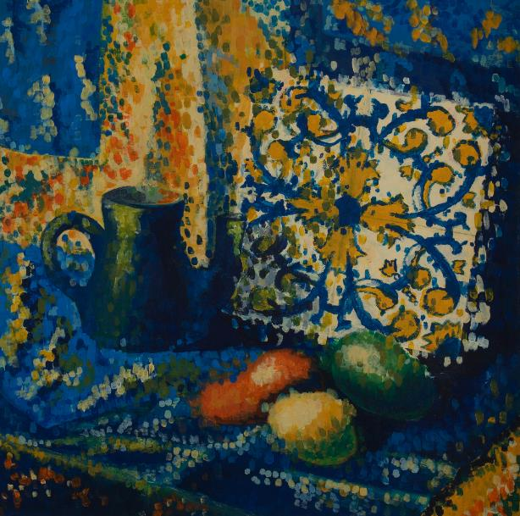
klasisks klusās dabas iekomponējums ar vienu flīžu kompozīciju;
tonālo attiecību un gleznojums, atainojot klusās dabas priekšmetu formas un materialitātes ar izteiksmīgas faktūras triepieniem;
piesātinātu krāsu kolorīta atainojums, ievērojot silti - vēso attiecību un dabīga apgaismojuma atainojuma nosacījumus.
Milena Bogdanova ,50 / 50 cm, kartons, akrils, 1. k. MG, ped. I. Onževa

Slide 16
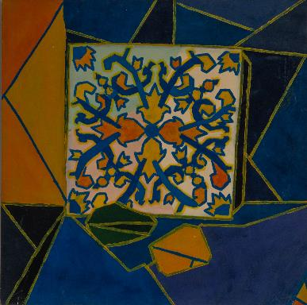
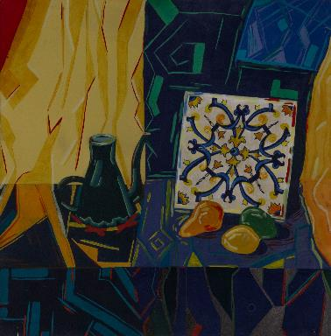
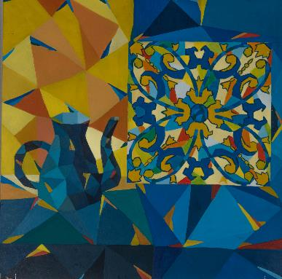
Klusās dabas izpildījums - stilizācija

Slide 17
klasisks klusās dabas iekomponējums ar vienu flīžu kompozīciju;
tonāls klusās dabas risinājums, atainojot kluso dabu ar lineāri sadalītiem monumentālu stilizētu ģeometrisku figūru elementiem;
kontrast - krāsu kolorīta atainojums, ievērojot silti - vēso attiecību nosacījumus.
Artjoms Suhobokovs ,50 /50 cm, kartons, guaša, 1. k. Kom, ped. I. Onževa

Slide 18
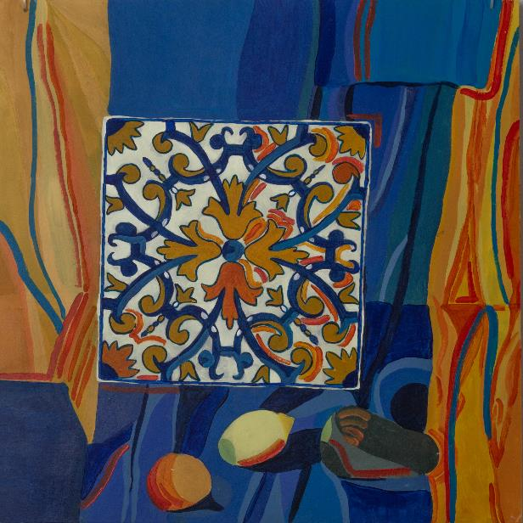
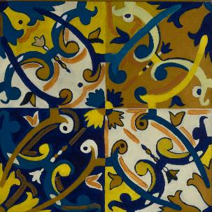
Flīžu ornamenta
kompozīcijas
kolorīta interpretācija,
( 30 /30 cm,
kartons, akrils )
Egija Ceļapītere, 50 / 50 cm, kartons, akrils, 2. k. KOM, ped. I. Onževa

Slide 19
klasisks klusās dabas iekomponējums ar vienu flīžu kompozīciju;
tonālo attiecību gleznojums, atainojot kluso dabu ar izteiksmīgiem stilizētu ģeometrisku figūru elementiem un ornamentiem;
piesātinātu krāsu kolorīta atainojums, ievērojot silti - vēso attiecību nosacījumus.
Valērija Borovikova , 50 /50 cm, kartons, akrils, 3. k., KER, ped. I. Onževa

Slide 20
klasisks klusās dabas iekomponējums ar vienu flīžu kompozīciju;
tonālo attiecību gleznojums, atainojot kluso dabu ar izteiksmīgiem stilizētu ģeometrisku figūru elementiem un ornamentiem;
piesātinātu krāsu kolorīta atainojums, ievērojot silti - vēso attiecību nosacījumus.
Adriana Ivanova, 50 /50 cm, kartons, akr3. k. AD, ped. I. Onževa

Slide 21
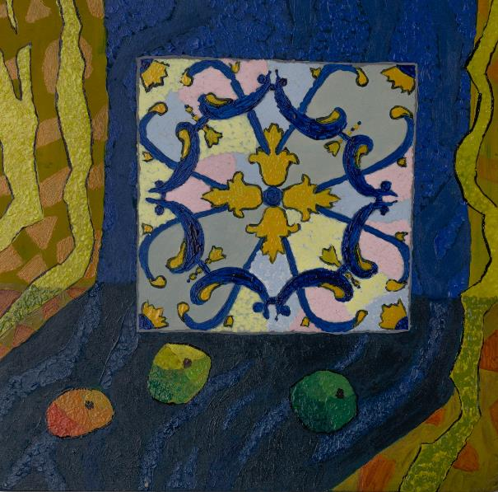
klasisks klusās dabas iekomponējums ar vienu flīžu kompozīciju;
tonāls klusās dabas risinājums, atainojot kluso dabu ar lineāri sadalītiem monumentālu stilizētu ģeometrisku figūru elementiem;
kontrast - krāsu kolorīta atainojums, ievērojot silti - vēso attiecību nosacījumus.
Damirs Krasnovs, 50 / 50 cm, kartons, akrils, 1. k. KOM, ped. I. Onževa

Slide 22
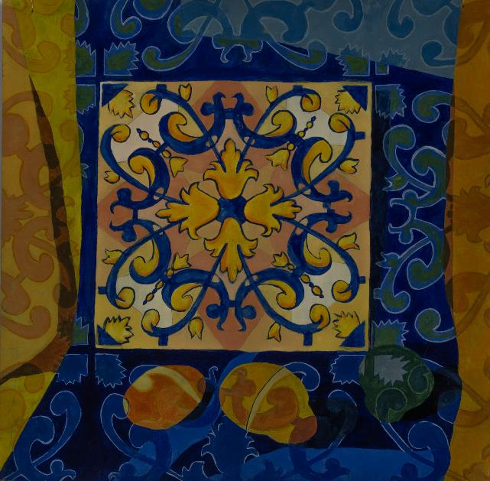
klasisks klusās dabas iekomponējums ar vienu flīžu kompozīciju;
tonāls klusās dabas risinājums, atainojot kluso dabu ar lineāri sadalītiem monumentālu stilizētu ģeometrisku figūru ornamentāliem elementiem;
kontrast - krāsu kolorīta atainojums, ievērojot silti - vēso attiecību nosacījumus.
Andzelika Krištopāne, 50 /50 cm, kartons, guaša 1. k. KOM, ped. I. Onževa

Slide 23
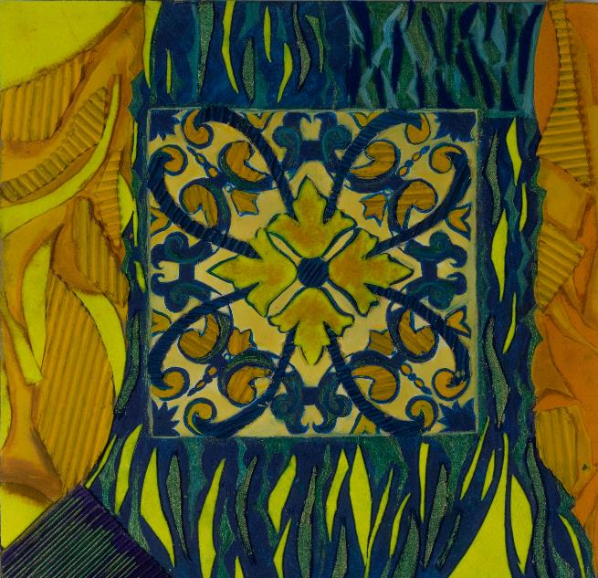
klasisks klusās dabas iekomponējums ar vienu flīžu kompozīciju;
tonāls klusās dabas risinājums, atainojot kluso dabu ar lineāri sadalītiem monumentālu stilizētu ģeometrisku figūru, līniju ritmu kolāžas laukumu elementiem;
kontrast - krāsu kolorīta atainojums, ievērojot silti - vēso attiecību nosacījumus.
Sofija Marčenko , 50 /50 cm, kartons, guaša, kolāža,1. k. MG, ped. I. Onževa

Slide 24
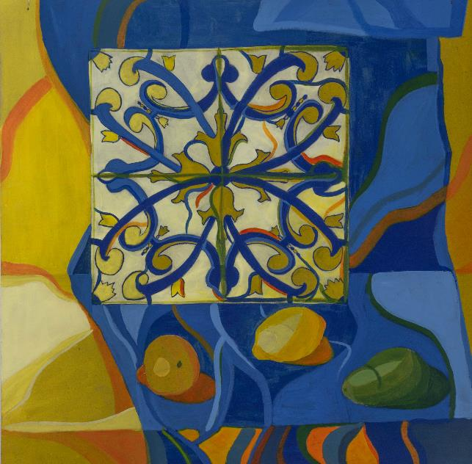
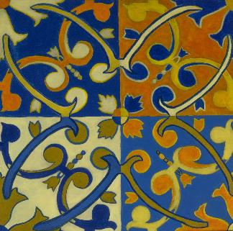
Flīžu ornamenta
kompozīcijas
kolorīta interpretācija,
( 30 /30 cm,
kartons, akrils )
Reina Brigita Turlaja , 50 /50 cm, kartons, akrils, 1. k. KOM, ped. I. Onževa

Slide 25
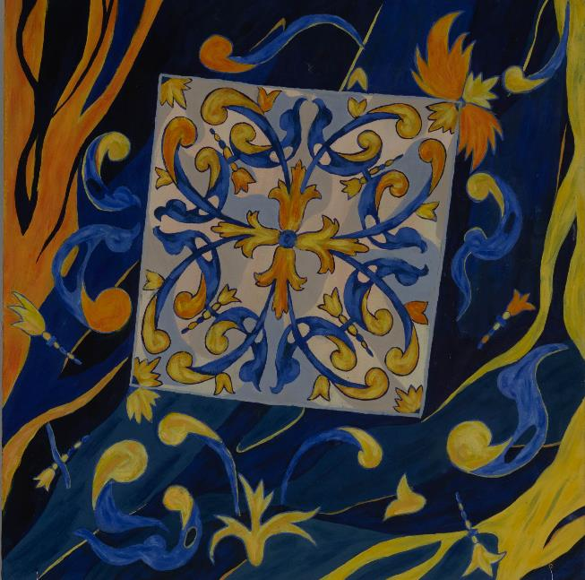
klasisks komponējums ar vienu flīžu kompozīciju;
dinamiskas diagonāles ornamentālas kompozīcijas risinājums, atainojot plūstošu ornamentu lineāri sadalītiem grafiskiem elementiem;
kontrast - krāsu kolorīta atainojums, ievērojot silti - vēso attiecību nosacījumu.
Agnese Doroščonoka, 50 /50 cm, kartons, guaša, 1. k. KOM, ped. I. Onževa

Slide 26
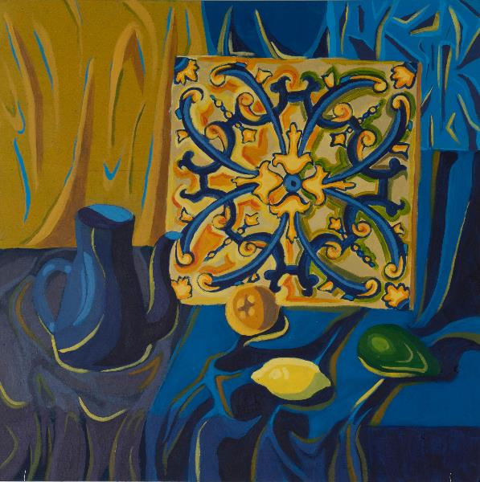
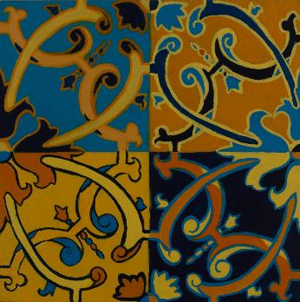
klasisks klusās dabas komponējums ar vienu flīžu kompozīciju;
kompozīcijas risinājums, atainojot kluso dabu ar izteiksmīgiem līniju ritmu sadalošiem krāsu laukumiem;
kontrast - krāsu kolorīta atainojums, ievērojot silti - vēso attiecību nosacījumu.
Flīžu ornamenta
kompozīcijas
kolorīta interpretācija,
( 30 /30 cm,
kartons, akrils )
Signe Pranče, 50 /50 cm, kartons, akrils,
1. k. KOM, ped. I. Onževa

Slide 27
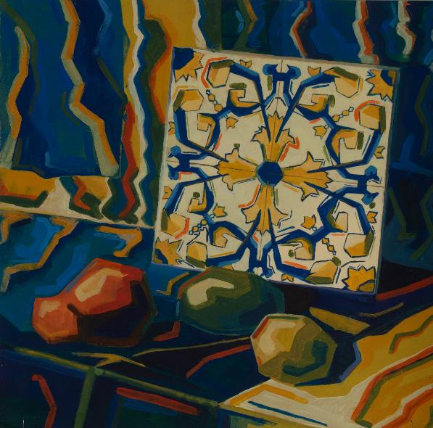
klasisks klusās dabas iekomponējums ar vienu flīžu kompozīciju;
tonāls klusās dabas risinājums, atainojot kluso dabu ar lineāri sadalītiem lauztu stilizētu līniju un laukumu elementiem;
spēcīgu pretkrāsu, kontrast - krāsu kolorīta atainojums, ievērojot silti - vēso attiecību nosacījumus.
Skangale Marija, 50 / 50 cm, kartons, akrils 3. k. AD, ped. I. Onževa

Slide 28
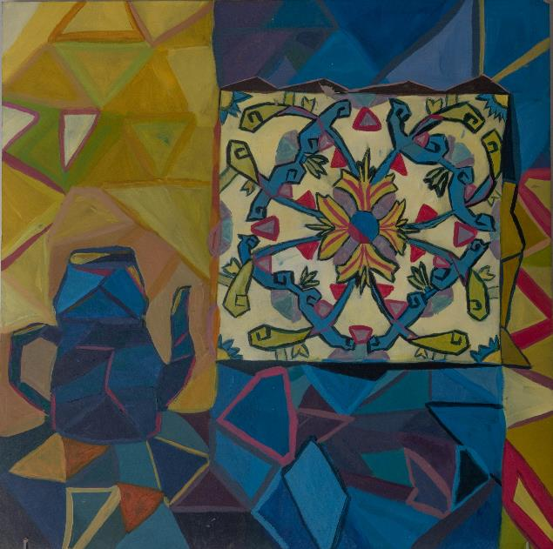
klasisks klusās dabas atainojums ar vienu flīžu kompozīciju;
tonāls klusās dabas risinājums, atainojot kluso dabu ar stilizētiem, ģeometrisku formu sadalītiem figūru elementiem;
kontrast - krāsu kolorīta atainojums ar dominantēm, ievērojot silti - vēso attiecību nosacījumus.
Anastasija Ozoliņa ,50 /50 cm, kartons, guaša 3. k. TID, ped. I. Onževa

Slide 29
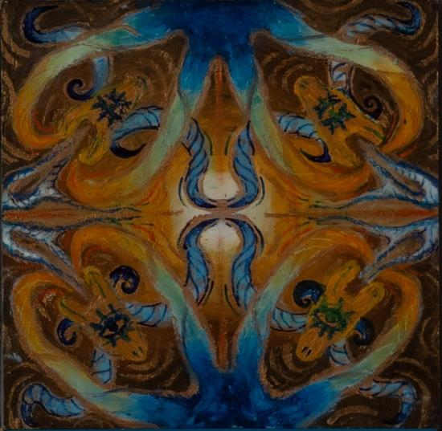
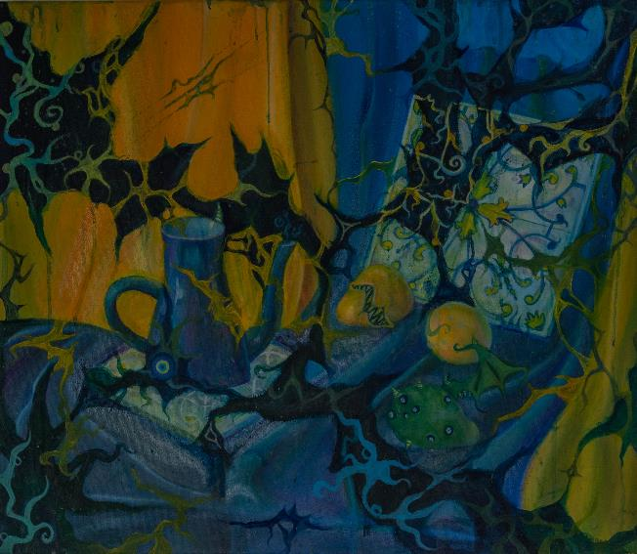
Klusās dabas un flīžu ornamentu kompozīcijas ar ilustratīviem tēlu motīviem

Slide 30
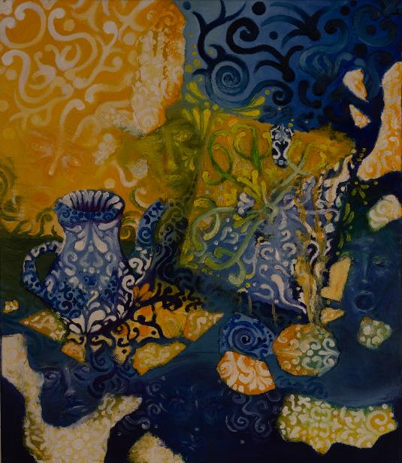
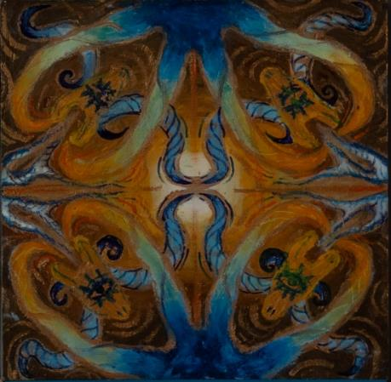
Flīžu ornamenta kompozīcija ar ilustratīviem tēliem un brīvu pretkrāsu
kolorīta interpretācija,
( 30 /30 cm, kartons, eļļa, eļļas pasteļi, jaukta tehnika)
klusās dabas kompozīcijā izteiksmīgi faktūru un ornamentālu rakstu kolāžas laukumi;
spēcīgs tonālo attiecību un kontrast - krāsu kolorīta gleznojums.
Leonards Ducens, 80 / 60 cm, audekls, eļļa, kolāža,
2. k., MG, ped. I. Onževa

Slide 31
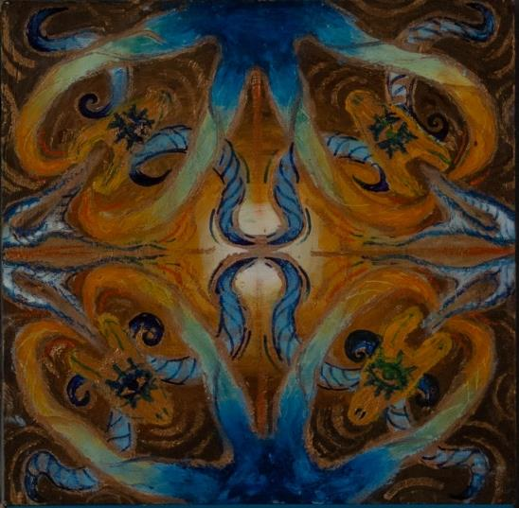
Leonards Ducens,
centriska flīžu ornamenta kompozīcija
ar ilustratīviem tēliem pretkrāsu
kolorīta interpretācijā,
( 30 /30 cm, kartons, eļļa,
eļļas pasteļi, jaukta tehnika)
2. k., MG,
ped. I. Onževa

Slide 32
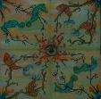
kompozīcijā izteiksmīgi ilustratīvu tēlu motīvi;
spēcīgs, emocionāls tonālo attiecību un kontrast - krāsu kolorīta gleznojums.
Diāana Lisova,
80 / 60 cm, audekls, eļļa,
2. k., MG, ped. I. Onževa

Slide 33
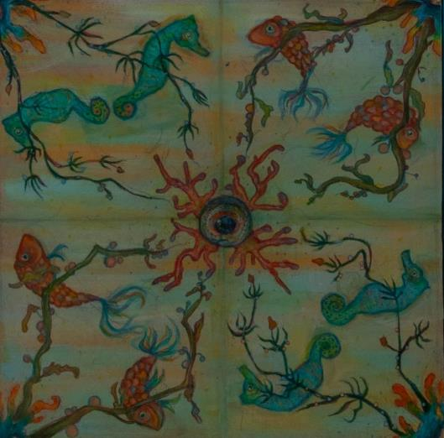
Diāna Lisova,
centriska flīžu ornamenta kompozīcija
ar ilustratīviem tēliem pretkrāsu
kolorīta interpretācijā,
( 30 /30 cm,
kartons, krāsainie zīmuļi,
jaukta tehnika)
2. k., MG,
ped. I. Onževa

Slide 34
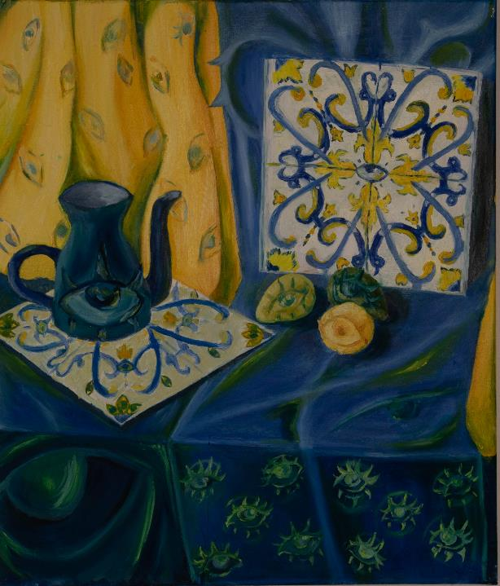
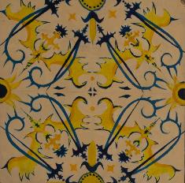
kompozīcijā izteiksmīgi ilustratīvi ornamentāla raksta motīvi;
izteiksmīgs tonālo attiecību un kontrast - krāsu kolorīta gleznojums.
,
Maija Valērija Hočeva,
80 / 60 cm, audekls, eļļa,
2. k., MG, ped. I. Onževa

Slide 35
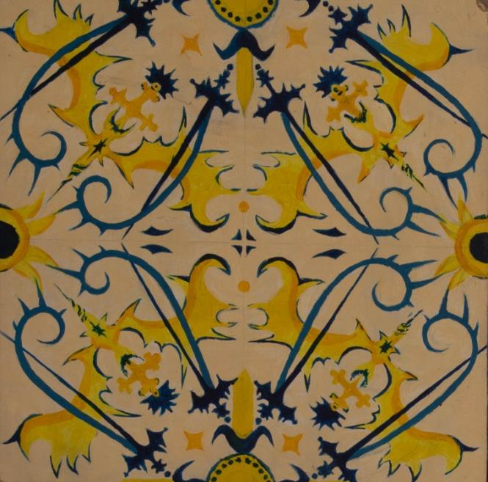
Maija Valērija Hočeva,
smalka grafiskā zīmējuma flīžu ornamenta kompozīcija
ar ilustratīvu tēlu integrācijām,
silti - vēso kontrastkrāsu
kolorīta izpildijumā,
( 30 /30 cm,
kartons, guaša )
2. k., MG,
ped. I. Onževa

Slide 36
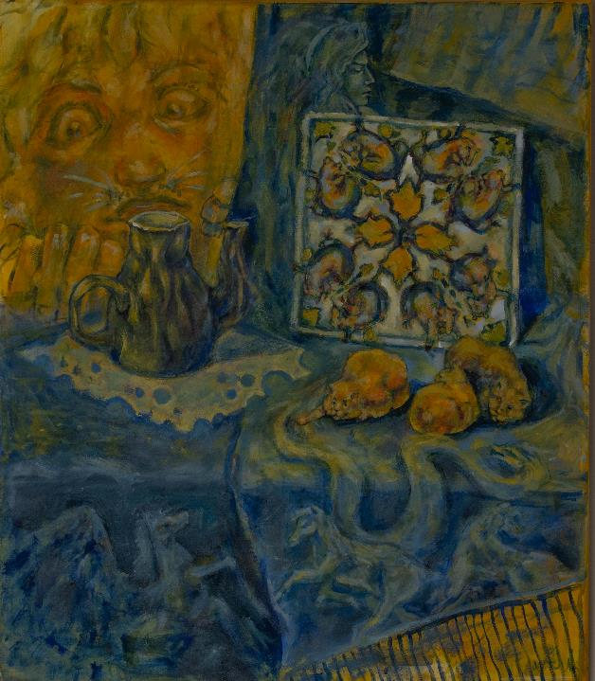
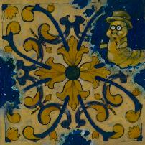
klusās dabas kompozīcijā atainoti daudzveidīgi, izteiksmīgi ilustratīvu dzīvnieku un cilvēku tēlu motīvi;
emocionāli uzrunājošs, ilustratīvi smalks tonālo attiecību un kolorīta gleznojums.
Aleksandra Šibanova, 80 / 60 cm, audekls, eļļa,
2. k., MG, ped. I. Onževa

Slide 37
Aleksandra Šibanova,
flīžu ornamenta kompozīcija
ar ilustratīvu tēlu integrācijām,
silti - vēso kontrast - krāsu
kolorīta izpildījumā,
( 30 /30 cm,
kartons, guaša,
jaukta tehnika )
2. k., MG,
ped. I. Onževa

Slide 38
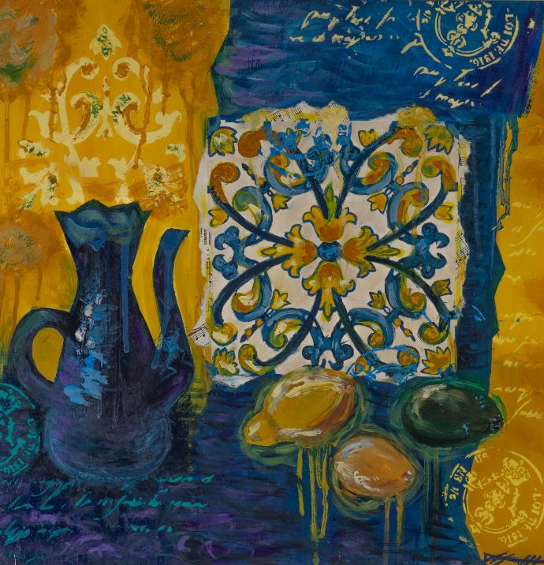
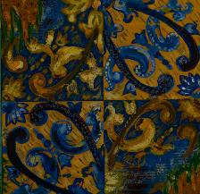
Klusās dabas kompozīcijā izteiksmīgi stencila tehnikas pielietojuma ornamentāli motīvi;
izteiksmīgs tonālo attiecību un kontrast - krāsu kolorīta gleznojums.
Stella Medvedeva ,
50 /50 cm, kartons, guaša, jaukta tehnika,
1. k., KER, ped. I. Onževa

Slide 39
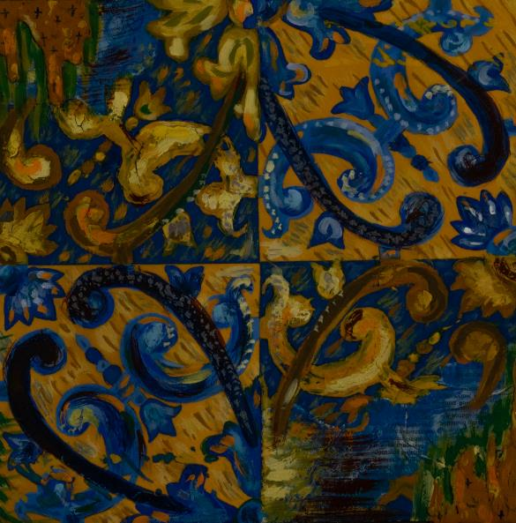
Stella Medvedjeva,
flīžu ornamenta kompozīcija ar grafiskā zīmējuma un izteiksmīgu faktūru integrācijām,
silti – vēso, kontrast - krāsu
kolorīta izpildījums,
( kartons, guaša, akrils,
jaukta tehnika,
30 / 30 cm, )
1. k., KER,
ped. I. Onževa

Slide 40
Maija Valērija Hočeva,
30 /30 cm, kartons, guaša,, 2. k., MG, ped. I. Onževa
Valērija Sļadzevska,
30 /30 cm, kartons, guaša, 2. k., MG, ped. I. Onževa

Slide 41
Samanta Ciunele,
smalka grafiskā zīmējuma ornamentāla flīžu raksta kompozīcija
silti - vēso, kontrast - krāsu
kolorīta izpildījumā,
kartons, akrils,
30 / 30 cm,
1. k., KER,
ped. I. Onževa

Slide 42
klasisks klusās dabas atainojums smalka triepiena - puantilisma stilistikas izpildījumā;
gleznojums, atainojot klusās dabas priekšmetu formas ar izteiksmīgiem smalkas otas krāsainu punktu ritmiskiem laukumiem;
kontrast - krāsu kolorīta atainojums, ievērojot silti - vēso attiecību nosacījumu.
Iluta Vaikule, 50 /50 cm, kartons, akrils, jaukta tehnika, 3. k., AD, ped. I. Onževa

Slide 43
klusās dabas atainojums ar izteiksmīgiem plastisku formu krāsu ritmu otas triepienu faktūrām;
kontrast - krāsu kolorīta atainojums, ievērojot silti - vēso attiecību nosacījumus
Lera Aizazare, kartons, akrils, 50 / 50 cm, 3. k., MF, ped. I. Onževa

Slide 44
klasisks klusās dabas iekomponējums ar vienu flīžu kompozīciju uzstādījuma centrā;
kompozīcijas gleznojums, atainojot kluso dabu ar izteiksmīgu, plastisku līniju ritmu krāsu laukumiem;
kontrast - krāsu kolorīta atainojums, ievērojot silti - vēso attiecību nosacījumu.
Samanta Ciunele, kartons, akrils, guaša, 50 / 50 cm 1. k., KER, ped. I. Onževa

Slide 45
klasisks klusās dabas komponējums ar vienu flīžu kompozīciju uzstādījuma centrā;
kompozīcijas risinājums, atainojot kluso dabu ar izteiksmīgiem, ritmiskiem otas ornamentāliem triepieniem;
kontrast - krāsu kolorīta atainojums, ievērojot silti - vēso attiecību nosacījumu.
Samanta Cekule, kartons, guaša, 50 / 50 cm, 1. k. KOM, ped. I. Onževa

Slide 46
klasisks klusās dabas iekomponējums ar vienu flīžu kompozīciju;
ornamentālu formu atainojums ar izteiksmīgu līniju kontrast - krāsu dominantēm;
kontrast - krāsu kolorīta atainojums, ievērojot silti – vēso un pret - krāsu kolorīta attiecību nosacījumu.
Laura Madlēna Jaundzema, kartons, akrils, 50 / 50 cm, 1. k., MG, ped. I. Onževa

Slide 47
klusās dabas kompozīcijas risinājums, atainojot kluso dabu ar ilustratīvu ornamentālu motīvu integrācijām;
kontrast - krāsu kolorīta atainojums, ievērojot silti - vēso attiecību nosacījumu.
Madara Eižvertiņa , kartons, akrils, 50 / 50 cm, 1. k., MG, ped. I. Onževa

Slide 48
Lisabonas flīžu ornamenta kompozīcijas un kolorīta risinājuma interpretācijas

Slide 50
Laura Igaune, 30 /30 cm, kartons, guaša,
2. k. KOM, ped. I. Onževa
Reina Brigita Turlaja, 30 / 30cm, kartons, akrils,
2. k. KOM, ped. I. Onževa

Slide 51
Audzēkņu darbu izstāde RMDS otrā stāva vestibila zālē
«Lisabonas motīvi»
2025. gada maijs - septembris

Slide 52
RMDS Izstāde
«Lisabonas motīvi»

Slide 53
RMDS audzēkņu darbu izstāde «Lisabonas motīvi»

Slide 54
Evelīna Bišuka , kartons, akrils, 50/50 cm, 3. kurss, TID, ped. I. Onževa

Slide 55
RMDS Izstāde
«Lisabonas motīvi»

Slide 57
RMDS Izstāde «Lisabonas motīvi»

Slide 58
Audzēkņu darbu izstāde RMDS otrā stāva vestibila zālē «Lisabonas motīvi», 2025. gada maijs - septembris

Slide 59
Lisabonas flīzes ornamenta brīva kompozīcijas un kolorīta risinājuma interpretācija

Slide 60
Atšķirīgu glezniecības stilistiku izpildījuma audzēkņu gleznošanas priekšmeta ietvaros paveiktie mācību darbi skatāmi
RMDS otrā stāva vestibila zālē izstādē
«Lisabonas motīvi»

Slide 61
Atšķirīgu glezniecības stilistiku izpildījuma audzēkņu gleznošanas priekšmeta ietvaros paveiktie mācību darbi skatāmi
RMDS otrā stāva vestibila zālē izstādē
«Lisabonas motīvi»

Slide 62
Atšķirīgu glezniecības stilistiku izpildījuma audzēkņu gleznošanas priekšmeta ietvaros paveiktie mācību darbi skatāmi
RMDS otrā stāva vestibila izstāžu zālē izstādē
«Lisabonas motīvi»

Slide 63
Atšķirīgu glezniecības stilistiku izpildījuma audzēkņu gleznošanas priekšmeta ietvaros paveiktie mācību darbi skatāmi
RMDS otrā stāva vestibila izstāžu zālē izstādē
«Lisabonas motīvi»

Slide 64
Atšķirīgu glezniecības stilistiku izpildījuma audzēkņu gleznošanas priekšmeta ietvaros paveiktie mācību darbi skatāmi
RMDS otrā stāva vestibila zālē izstādē
«Lisabonas motīvi»

Slide 65
Atšķirīgu glezniecības stilistiku izpildījuma audzēkņu gleznošanas priekšmeta ietvaros paveiktie mācību darbi skatāmi
RMDS otrā stāva vestibila zālē izstādē
«Lisabonas motīvi»

Slide 66
Atšķirīgu glezniecības stilistiku izpildījuma audzēkņu gleznošanas priekšmeta ietvaros paveiktie mācību darbi skatāmi
RMDS otrā stāva vestibila zālē izstādē
«Lisabonas motīvi»

Slide 67
Audzēkņu darbu izstāde RMDS otrā stāva vestibila zālē «Lisabonas motīvi», 2025. gada maijs - septembris

Slide 68
Audzēkņu darbu izstāde RMDS otrā stāva vestibila zālē «Lisabonas motīvi», 2025. gada maijs - septembris

Slide 69
Audzēkņu darbu izstāde RMDS otrā stāva vestibila zālē «Lisabonas motīvi», 2025. gada maijs - septembris

Slide 70
Atšķirīgu glezniecības stilistiku izpildījuma audzēkņu gleznošanas priekšmeta ietvaros paveiktie mācību darbi skatāmi
RMDS otrā stāva vestibila zālē izstādē
«Lisabonas motīvi»

Slide 71
Audzēkņu darbu izstāde RMDS otrā stāva vestibila zālē
«Lisabonas motīvi», skatāma no 2025. gada maija līdz septembrim

Slide 72
Atšķirīgu glezniecības stilistiku izpildījuma audzēkņu gleznošanas priekšmeta ietvaros paveiktie mācību darbi skatāmi
RMDS otrā stāva vestibila izstādē
«Lisabonas motīvi»

Slide 73
Prezentācijā izmantoto audzēkņu
izstādes darbu foto attēlu autori –
RMDV pedagogs Jūlija Kurmeļova
ar FOTO nodaļas audzēkņiem un
Inga Onževa

